Slide 1
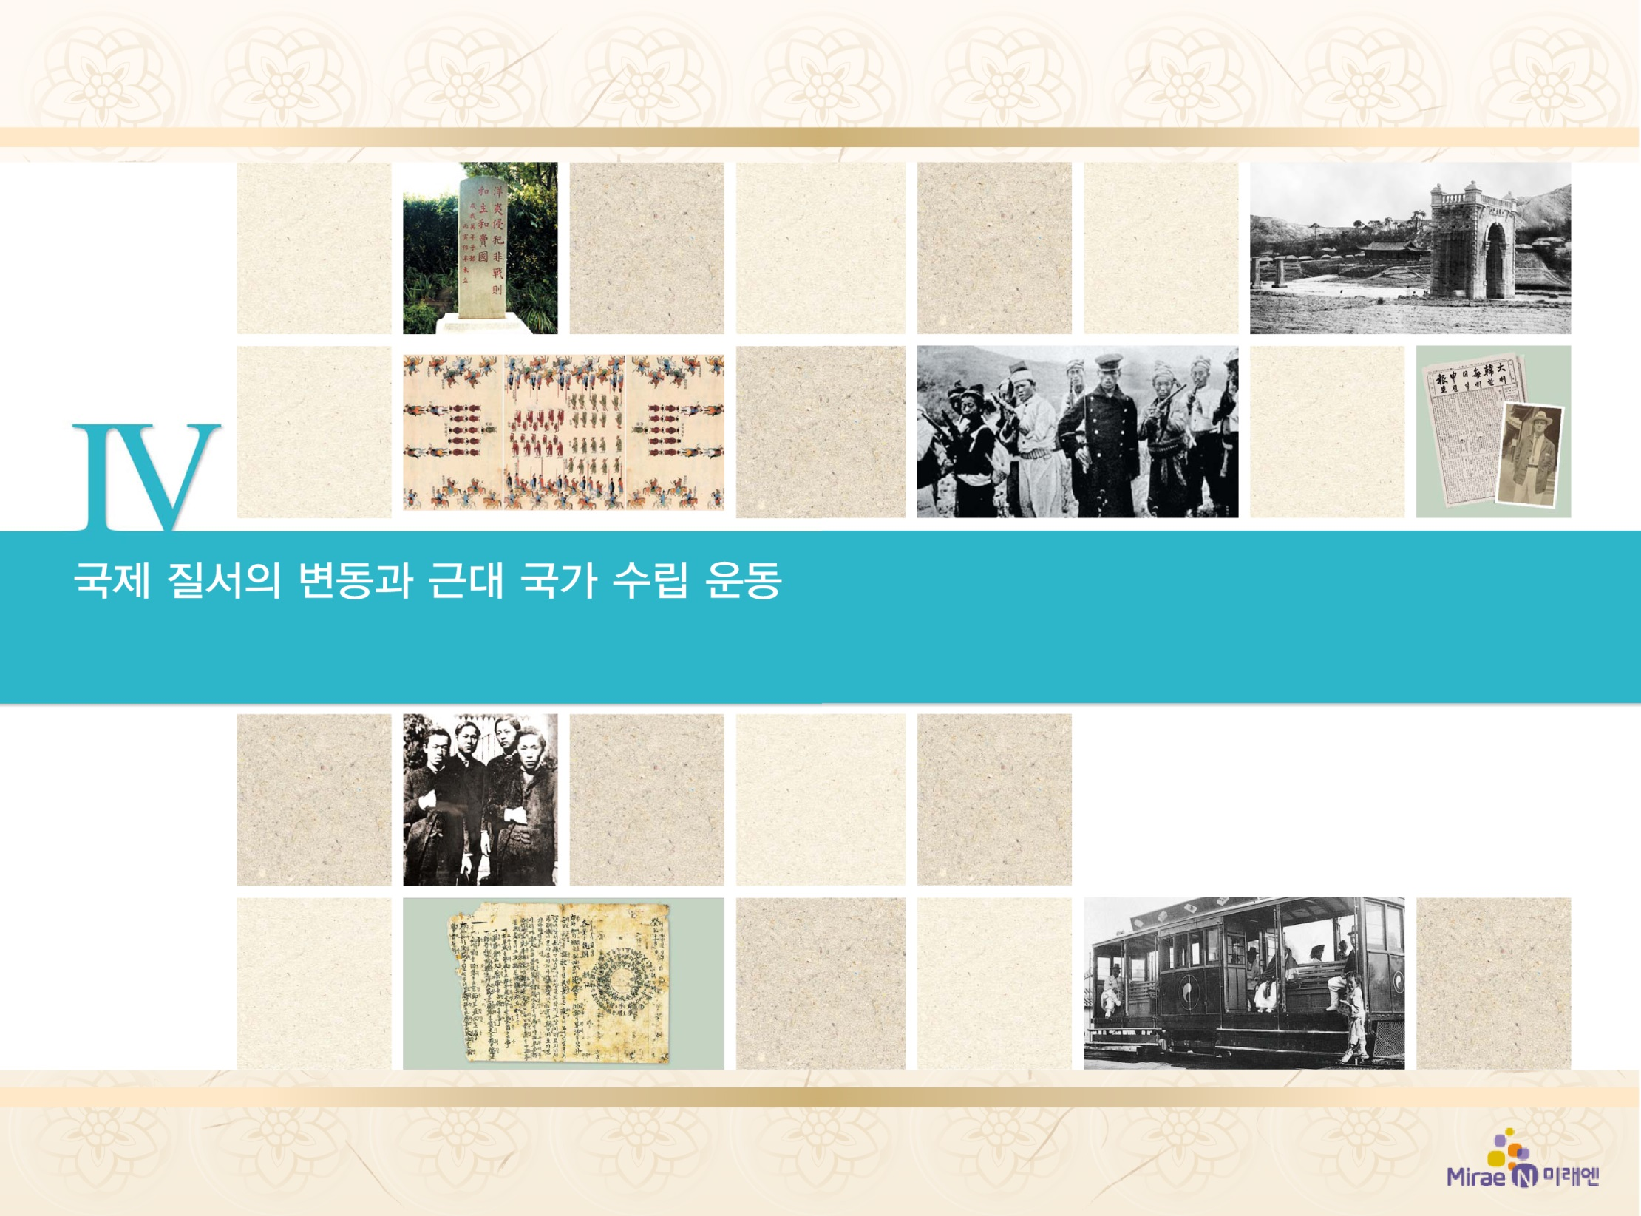
3. 구국 운동과 근대 국가 수립 운동의 전개
독립 협회와 만민 공동회
4

Slide 2



독립 협회의 주요 활동 내용을
파악할 수 있다.
독립 협회의 역사적 의미를 설명할 수 있다.

Slide 3

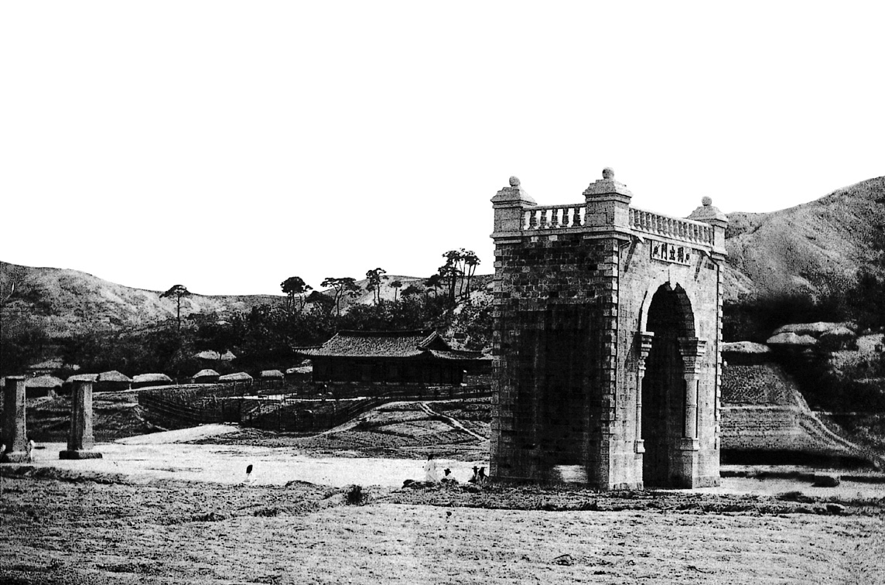
3. 구국 운동과 근대 국가 수립 운동의 전개
독립 협회와 만민 공동회
(201쪽)
4
▲준공 직후의 독립문

Slide 4

3. 구국 운동과 근대 국가 수립 운동의 전개
독립 협회와 만민 공동회
(201쪽)
4
1. 독립 협회의 창립
① 배경: 아관 파천으로 국가의 자주권 손상, 열강의 경제
침탈 가속화
② 창립
• 주도: 개혁적 정부 관료 + 개화 지식인 → 다양한
계층으로 참여 확대
• 서재필: 독립신문 발간(1896. 4.) → 독립 협회 창립
(1896. 7.)

Slide 5
3. 구국 운동과 근대 국가 수립 운동의 전개
독립 협회와 만민 공동회
(201쪽)
4
2. 민중 계몽 운동의 전개
① 회보 간행, 토론회 개최 → 민중 계몽, 정치 의식 확대
② 결과: 관료, 지식인 중심 → 민중의 입장을 대변하는
정치·사회 단체
3. 자주 국권 운동의 전개
① 배경: 대한 제국 수립 ↔ 러시아의 간섭 확대, 이권 침탈
② 전개: 구국 운동 상소문을 올리고 정치 활동 본격화
③ 만민 공동회 개최(1898. 3.): 러시아의 내정 간섭과
이권 요구 규탄

Slide 6
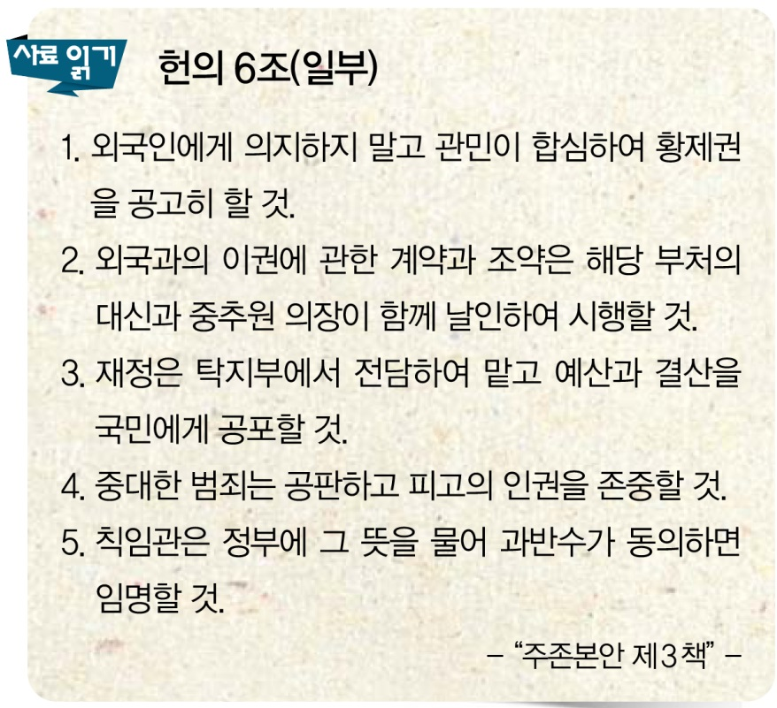
3. 구국 운동과 근대 국가 수립 운동의 전개
독립 협회와 만민 공동회
(202쪽)
4
4. 자유 민권·국정 개혁 운동 전개
① 민중의 정치 참여 확대
→ 국정 개혁 적극 추진
② 방향: 신체의 자유, 재산권,
언론·출판·집회·결사의 자유
요구 → 국민 참정권 운동 전개
③ 관민 공동회 개최(1898. 10.):
헌의 6조 건의
④ 의회 설립 운동 → 중추원
관제 반포

Slide 7
3. 구국 운동과 근대 국가 수립 운동의 전개
독립 협회와 만민 공동회
(203쪽)
4
5. 독립 협회의 해산(1898. 12.)
① 수구 세력의 개혁 정치에 대한 반발, 대의 정치에 대한
고종의 불안감
② 군대와 황국 협회를 동원하여 만민 공동회 탄압,
독립 협회 해산령 → 강제 해산

Slide 8
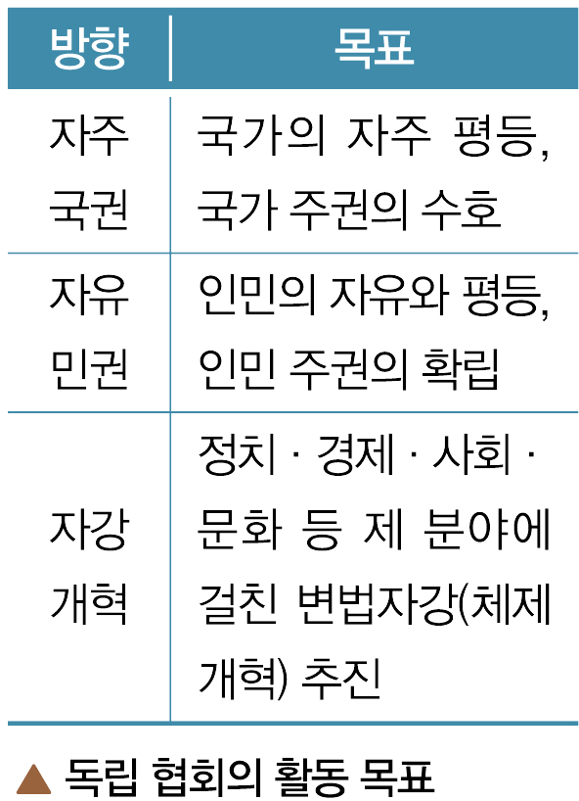
3. 구국 운동과 근대 국가 수립 운동의 전개
독립 협회와 만민 공동회
(203쪽)
4
6. 독립 협회 활동의 의의와 한계
① 의의
• 국가 주권 수호, 자유 민권 신장
추구 → 자강 개혁 실현
• 민중에 기반을 둔 근대화 운동
추구 → 갑신정변, 갑오개혁의
한계 극복
② 한계: 주로 러시아 배척, 제국
주의 열강의 침략 의도를 간파
하지 못함

Slide 9

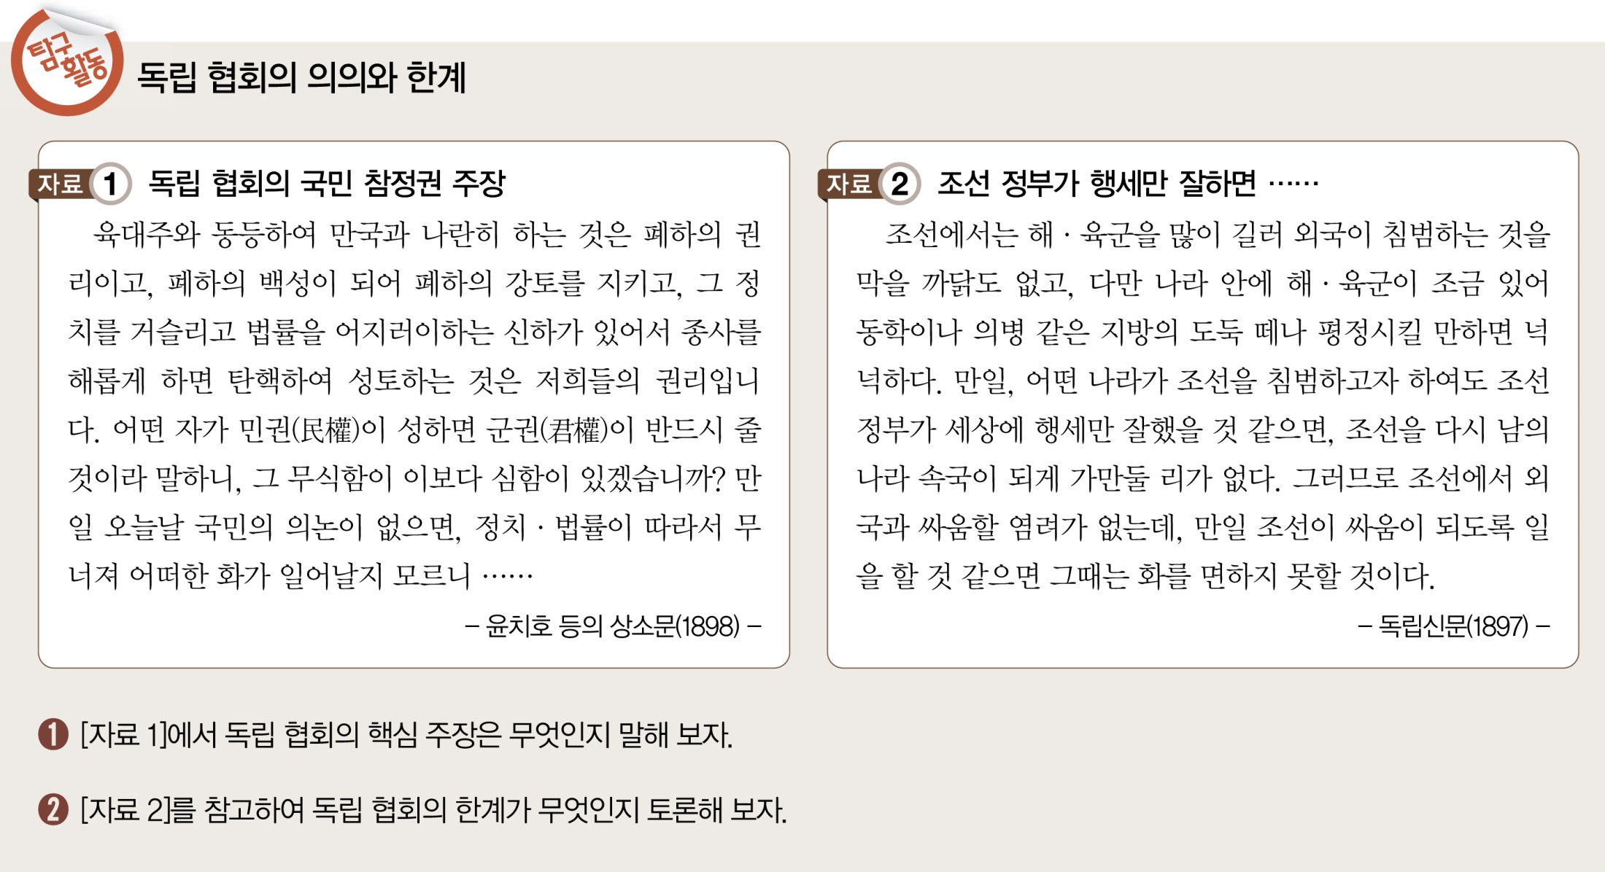
3. 구국 운동과 근대 국가 수립 운동의 전개
독립 협회와 만민 공동회
(203쪽)
4

Slide 10
3. 구국 운동과 근대 국가 수립 운동의 전개
독립 협회와 만민 공동회
(203쪽)
4
① [자료 1]에서 독립 협회의 핵심 주장은 무엇인지 말해 보자.
[답] 민권의 확립이 국가 자주 독립의 기초가 된다.
② [자료 2]를 참고하여 독립 협회의 한계가 무엇인지
토론해 보자.
[답] 동학이나 의병에 대해 부정적 태도를 지니고 있었고,
제국주의 열강의 침략 의도를 제대로 간파하지 못하였다.

Slide 11

대한 제국과 광무
개혁
입니다.
5

